Slide 1
सेवाकालीन प्रशिक्षण केवी दिल्ली कैंट -2 हिंदी -व्याकरण क्रिया शब्द (फ्लैश कार्ड)
Presented by :-
1)भगवती वर्मा(प्राथमिक शिक्षिका)
2) प्रीति (प्राथमिक शिक्षिका)
(के. वी .आई एन ए कॉलोनी, दिल्ली )

Slide 2
बात करना

Slide 3
खोज करना

Slide 4
नहाना

Slide 5
रोना

Slide 6
उड़ना

Slide 7
पढ़ना

Slide 8
लिखना

Slide 9
फेंकना

Slide 10
कूदना

Slide 11
खाना पकाना

Slide 12
सुनना

Slide 13
गाना

Slide 14
नाचना

Slide 15
दौड़ना

Slide 16
टहलना

Slide 17
खेलना

Slide 18
सोना

Slide 19
पीना

Slide 20
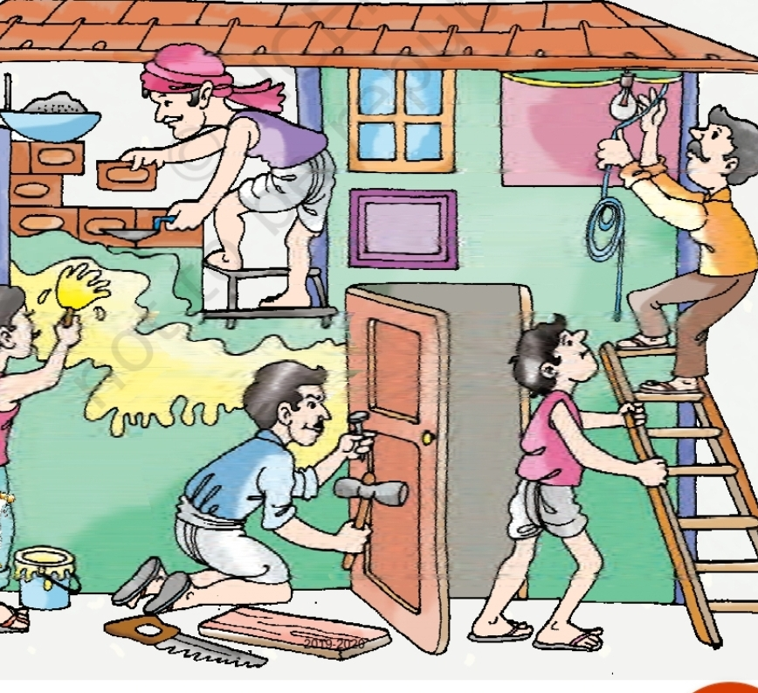
काम करना

Slide 21
धन्यवाद

